Slide 1
Entendendo a distribuição. . .
•
Como
já
vimos,
os
sistemas
distribuídos
planejamento
são
bem
apresentados
considerando
um
mais complexo relacionado aos aspectos de projeção,
desenvolvimento, como também na manutenção;
•
A
complexidade
é
proveniente
devido
aos
componentes estarem divididos em várias máquinas e
dispositivos que provenham serviços diferenciados;
•
Há
diferentes modos
de identificar
a organização
lógica
e
física
do conjunto
através
das
limitações
e
diretrizes que cada nova agregação pode ocasionar;
•
Necessitam
de
coordenação,
desacoplamento
e
unificação dos componentes em modelos comuns;

Slide 2
Entendendo a distribuição. . .
•
Os
modelos nada
mais
são
do
que
como
estão
sincronizados
os
componentes
que
constituem
o
da
sistema,
além
também
do
mapeamento
e expandida;
infraestrutura que
pode ser criada
•
Tudo isso também pode ser chamado
Arquiteturas
de
de
a
Software
acrescentando
apenas
a
ideia
como
“sistematização”
e
“centralização”,
e
concentração de tarefas é instituída;
•
A
concentração,
ou
divisão,
como
é
normalmente
chamada, também define o estilo da arquitetura do
sistema. Para cada cenário há uma situação diferente,
de acordo com as necessidades de cada empresa;

Slide 3
Entendendo a distribuição. . .
•
Os
estilos
arquitetônicos
descrevem
sistemas
as cadeias
de
conexões
diversas
dos
de
aplicação
distribuídas através de várias configurações alternadas
e com comunicação por interfaces;
Dentre os estilos mais importantes, pode-se destacar:
•
•
•
•
•
Onde
Arquitetura
Arquitetura
Arquitetura
Arquitetura
em camadas;
baseada em objetos;
centrada em dados;
baseada em eventos;
•
cada
tipo
de
infraestrutura
desconsidera
as
diferenças entre os participantes da malha do sistema,
mas sim buscando o propósito comum, que é o serviço;

Slide 5
Entendendo a distribuição. . .
•
A
arquitetura
baseada
em
Objetos
é
um pouco
diferente da em camadas, semelhantes as das redes,
mas sim tem características de orientação a objetos de
linguagens de programação;
•
Cada
objeto corresponde
a
um
componente
sendo
conectados
por
chamadas
remotas
de
quaisquer
pontos da infraestrutura designada;
Usa critérios do modelo de conexão cliente-servidor,
•
como
também
de programação
dispersada,
como
CORBA, RMI, dentre outras;
•
Cada
“objeto” gera
um
“link”
com características
comuns a todos, ou restritas para alguns com estados e
ações;

Slide 6
is
i
i
. . .

Slide 7
Entendendo a distribuição. . .
•
O
terceiro
estilo,
centrado em dados,
é baseado
no
chamado repositório comum (passivo ou ativo). Nesse
estilo
é
utilizado um
sistema
de compartilhamento
através das intra e interredes;
•
Por
serem
centrados
em
dados,
é
necessário
um
sistema
de
acesso
mais
simplificado
e padronizado,
com
regras
e
protocolos
comuns
aos
componentes
(HTTP,FTP, etc.);
Muito utilizado para sistemas e aplicações WEB, onde
•
os “processos” se comunicam baseados
dados descentralizados;
em serviços de
•
É
persistente,
com
para
uma
conexão
em
formato
“handshaking”
dados;
o
recebimento
e
entrega
de

Slide 8
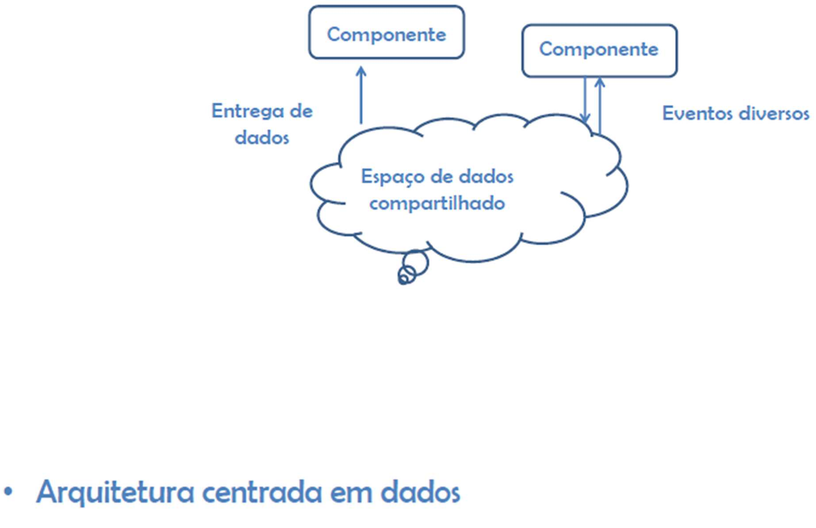
Entendendo a distribuição. . .

Slide 9
Entendendo a distribuição. . .
•
Por fim, o último estilo de arquitetura é o baseado em
eventos, onde os processos se comunicam com eventos
que “disparam” dados entre os componentes com o
uso de cadeias de transmissão;
•
Utiliza
a
filosofia
publicar/subescrever
onde
cada
processo possuirá “sua vez” e reconhecerá a operação
como única;
•
Fracamente
acoplado,
obtendo
como vantagem, a
independência
de
projeção,
onde não
precisam
se
referir uns aos outros em um espaço de tempo;
•
Arquiteturas
combinadas
dados;
baseadas
em
eventos
podem
ser
de
em
dados:
espaço
compartilhados

Slide 10
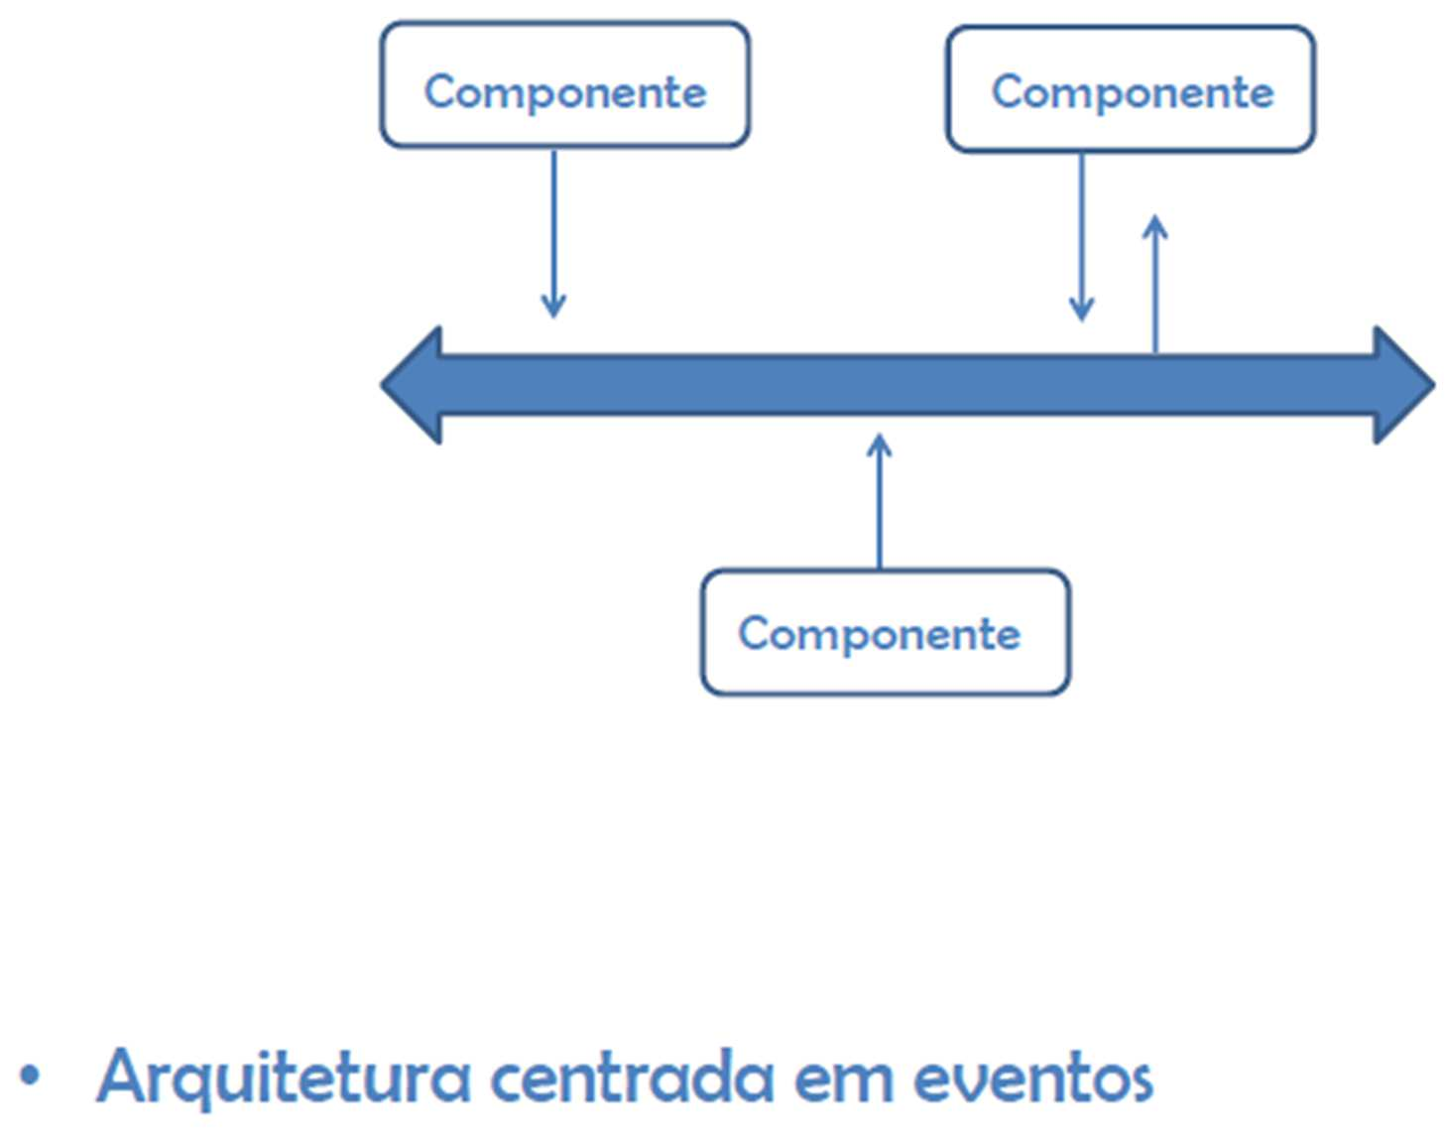
Entendendo a distribuição. . .

Slide 11
Entendendo a distribuição. . .
•
De
um
modo
geral,
analisando
as
arquiteturas,
a
importância
de cada
uma é
que elas
visam
obter
transparência e coesão com fatores essenciais para as
atividades
como
adaptação,
desempenho,
facilidade
de programação, etc.;
•
Como
intensa
a
demanda
por
estruturas
diferenciadas
é
no
mercado,
cada
modelo
de
comunicação
sugere alternativas cabíveis para com
o momento;
•
Apesar da falta de consenso entre todas, o termo de
“receber”
e
“enviar”
dados
precisa
ser
considerado
como
como
base.
esse
O
fato
que
apenas
diferencia
é
apenas
comportamento
de
servidor-cliente
é
implementado;

